Slide 1
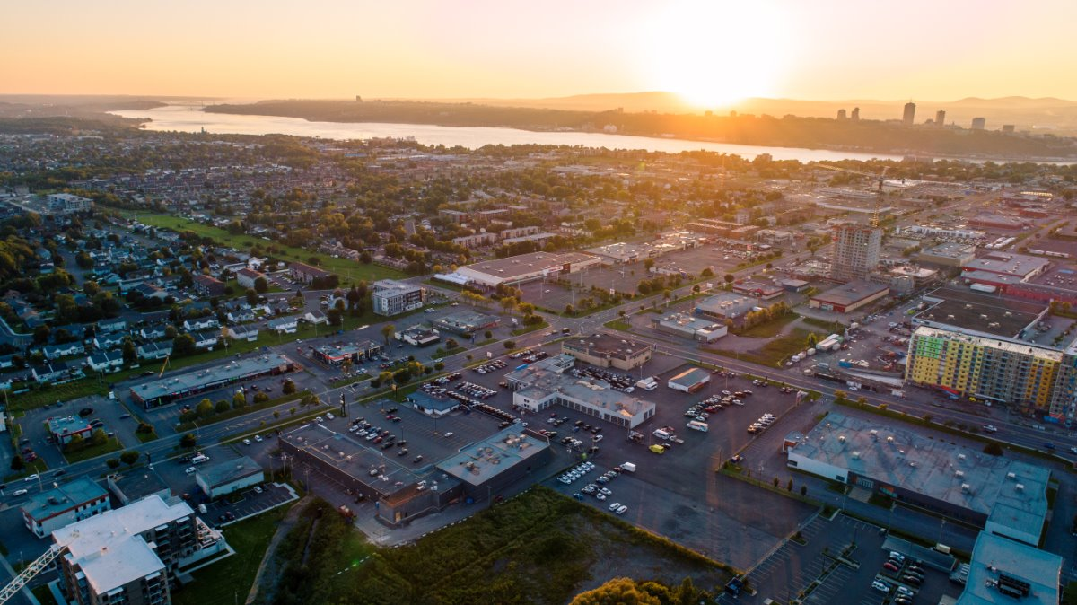
Prolongement du boulevard Étienne-Dallaire
Entre les rues Charles-Rodrigue et Chateaubriand
22 mai 2025
7

Slide 2
Le projet
Le projet de prolongement du boulevard Étienne-Dallaire vise à favoriser une mobilité intégrée, harmonieuse et sécuritaire afin que les piétons, cyclistes, automobilistes et autres usagers puissent circuler en même temps en toute sécurité.

Slide 3
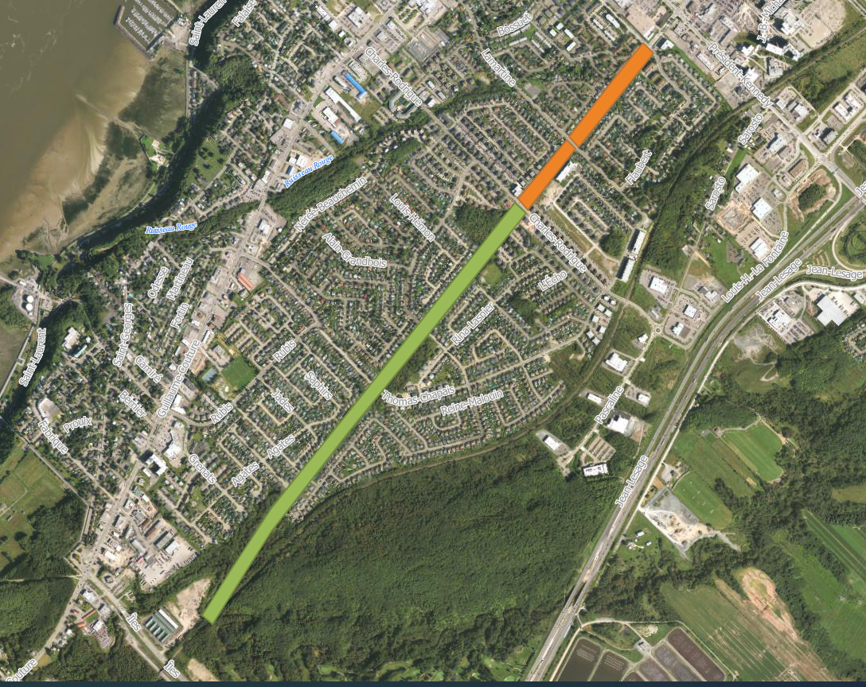
Conservation des milieux naturels
Légende:
Milieux naturels
Zone de travaux ( 2025-2026)

Slide 4
Présentation du projet
Prolongement de 825 mètres entre les rues Chateaubriand et Charles-Rodrigue
Ajout d’un sentier piétonnier et d’une piste cyclable bidirectionnelle
Intégration du réseau de la Société de transport de Lévis avec 5 nouveaux arrêts d’autobus
Aménagement paysager et verdissement avec éclairage urbain
Intégration d’ouvrages respectant les normes environnementales (rétention pluviale)
Un investissement total estimé pour le prolongement du boulevard
de 9 M$, assumé à 100 % par la Ville​.

Slide 5
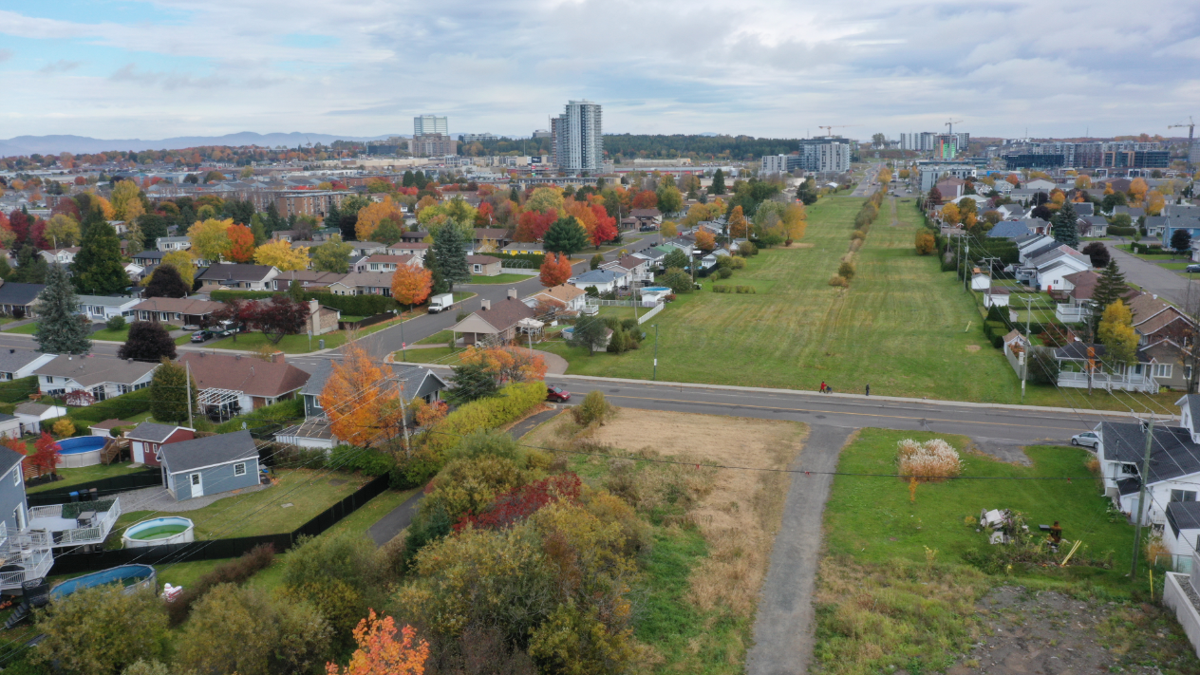
Présentation du projet Vue d’ensemble avant travaux

Slide 6
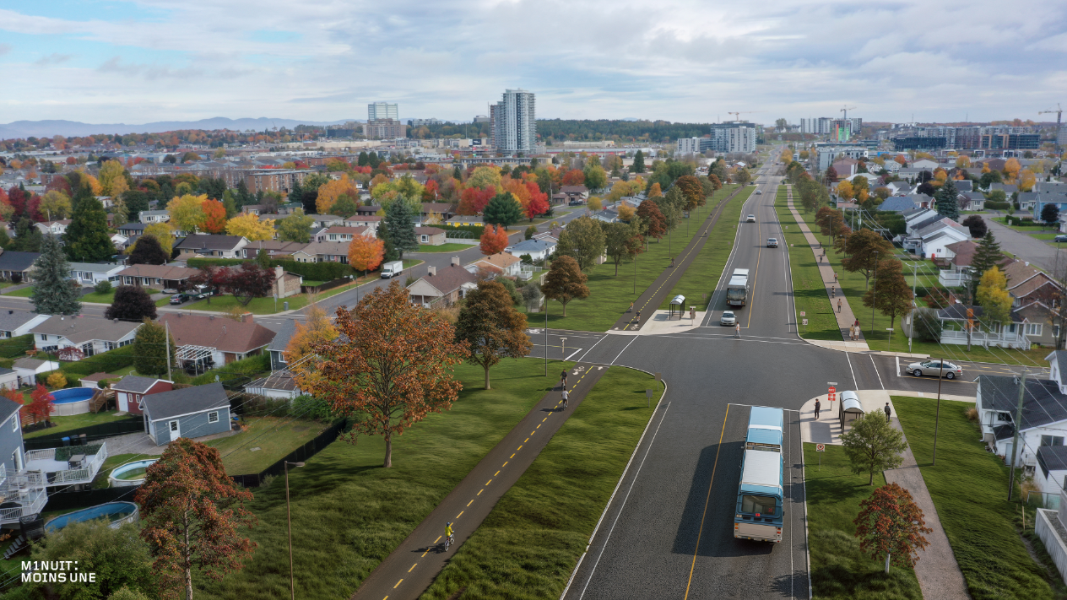
Présentation du projet Vue d’ensemble après travaux

Slide 7
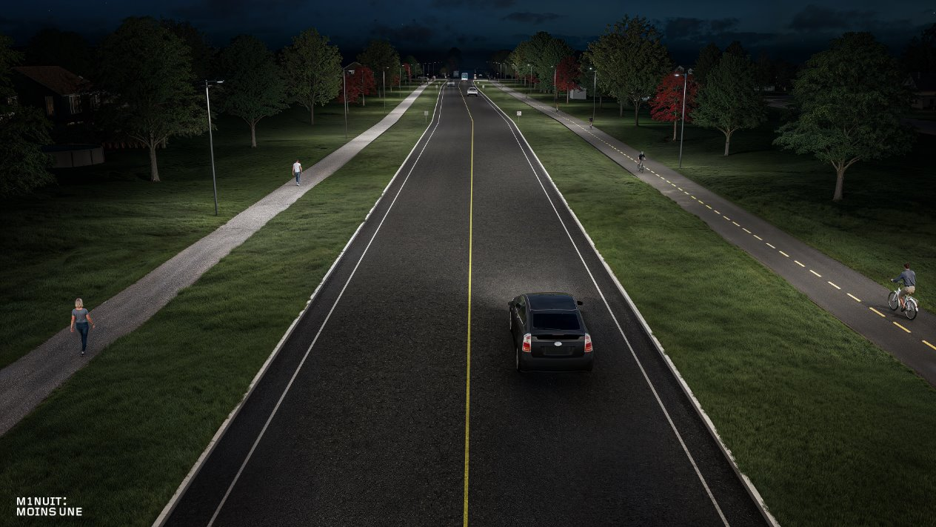
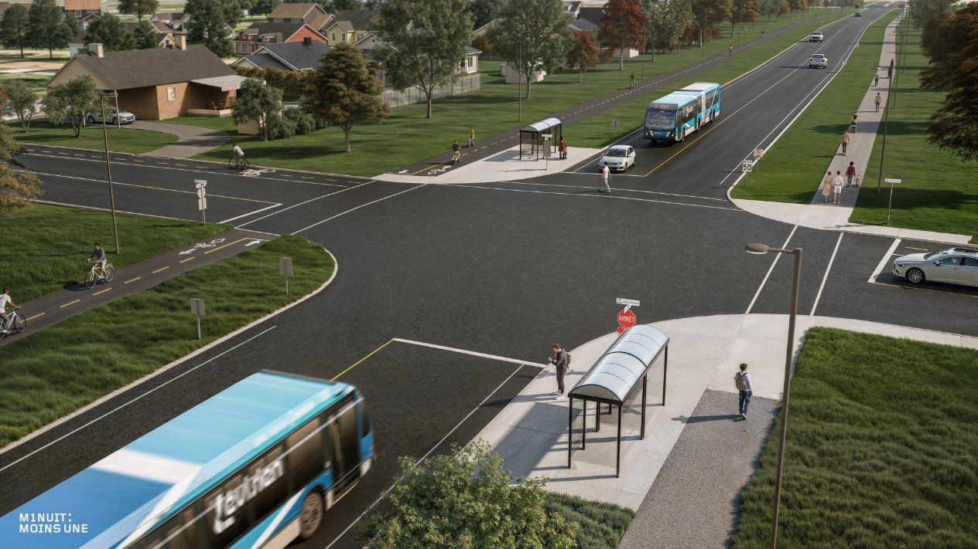
Présentation du projet Vue d’ensemble après travaux

Slide 8
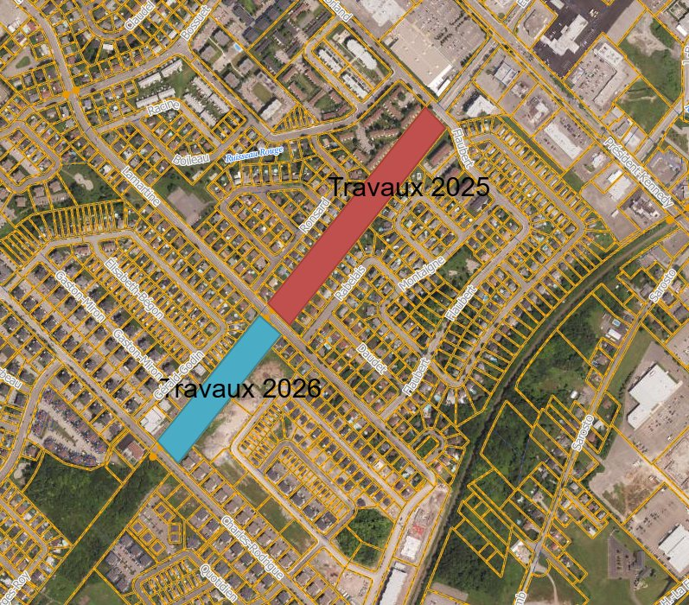
Étapes de réalisation des travaux
Réalisation des travaux : août 2025 à septembre 2026 ​
2025 ​
Prolongement entre Chateaubriand et Lamartine (partie rouge)​
2026​
Prolongement entre Lamartine et Charles-Rodrigue (partie bleue)​
Durée totale prévue des travaux : 24 semaines​
Travaux 2025
Travaux 2026
8

Slide 9
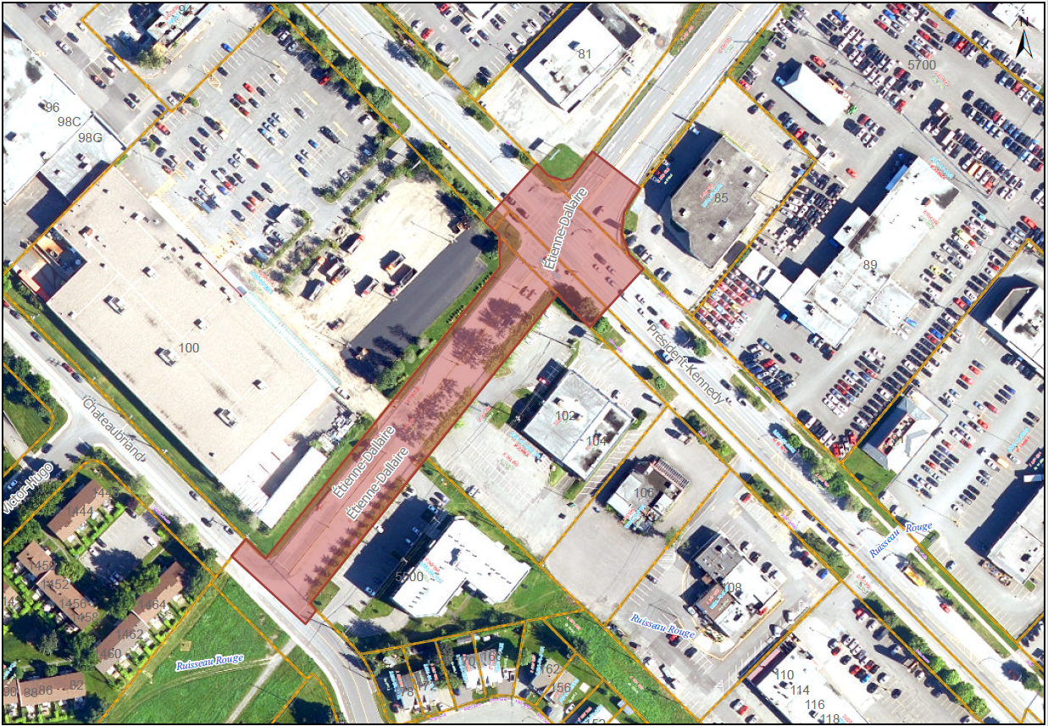
Autre projet : Réfection du boulevard Étienne-Dallaire
entre Chateaubriand et Kennedy
Problématique d’égout pluvial sur la route du Président-Kennedy
Ajout d’une piste cyclable bidirectionnelle
Ajout d’un trottoir
Ajout d’une traverse piétonne à l’intersection de la route du Président-Kennedy
9

Slide 10
Autre projet : Réfection du boulevard Étienne-Dallaire
entre Chateaubriand et Kennedy
Contraintes sur la circulation
Fermeture complète de l’intersection Étienne-Dallaire / du Président-Kennedy
Mise en place de chemins de détour
Communication avec les commerces touchés
Travaux 24 h/24, 7 jours/semaine pour limiter la durée de l’entrave
Réouverture avec chaussée sur gravier dès qu’il est possible de laisser deux voies de circulation
10

